Slide 1
АО «УЗАВТО МОТОРС ПАУЭРТРЕЙН»
Заседание
Наблюдательного совета №69 Приложение №3
Наблюдательный Совет №22 Приложение 1
БИЗНЕС-ПЛАН НА 2023 ГОД

Slide 2
Бизнес-план Компании на 2023 год по НСБУ

Slide 3
Капитальные затраты на 2023 год
тыс. долл.

Slide 4
Капитальные затраты на 2023 год (продолжение)
тыс. долл.

Slide 5
Капитальные затраты на 2023 год (продолжение)

Slide 6
Отчет руководства Компании по выполнению ключевых показателей эффективности за 2022 год

Slide 7
Отчет руководства Компании по выполнению ключевых показателей эффективности за 2022 год

Slide 8
План локализации BDOHC на 2022 год
млн. сум

Slide 9
План локализации CSS Prime на 2023 год
млн. сум

Slide 10
Основные показатели производства на 2023 год
млн. сум

Slide 11
Основные показатели на 2023 год

Slide 12
Бизнес-план Компании на 2023 год по МСФО

Slide 13
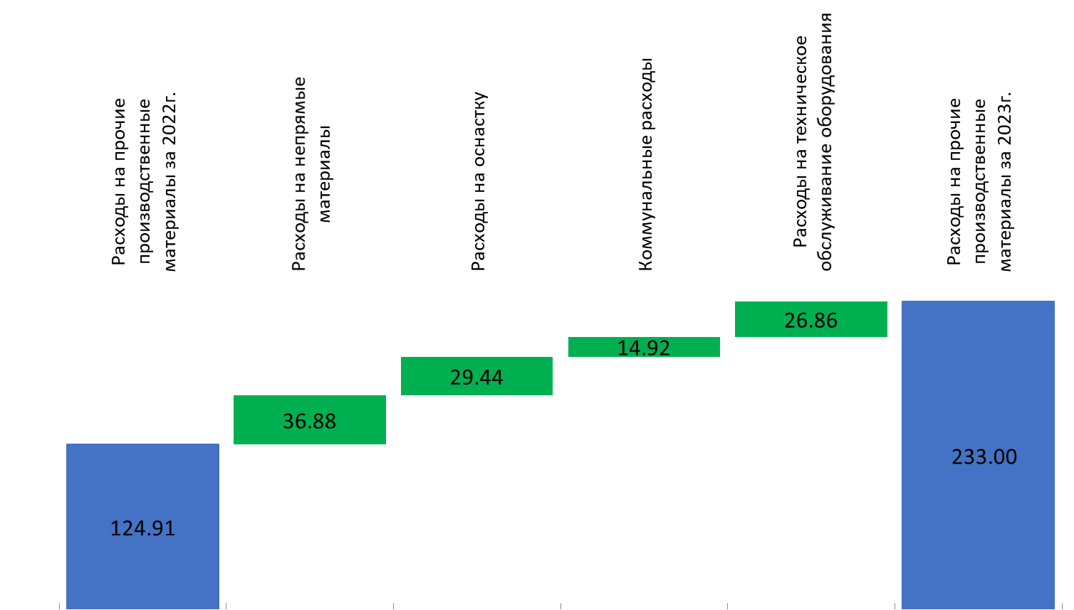
Анализ расходов прочих производственных материалов за 2023г.

Slide 14
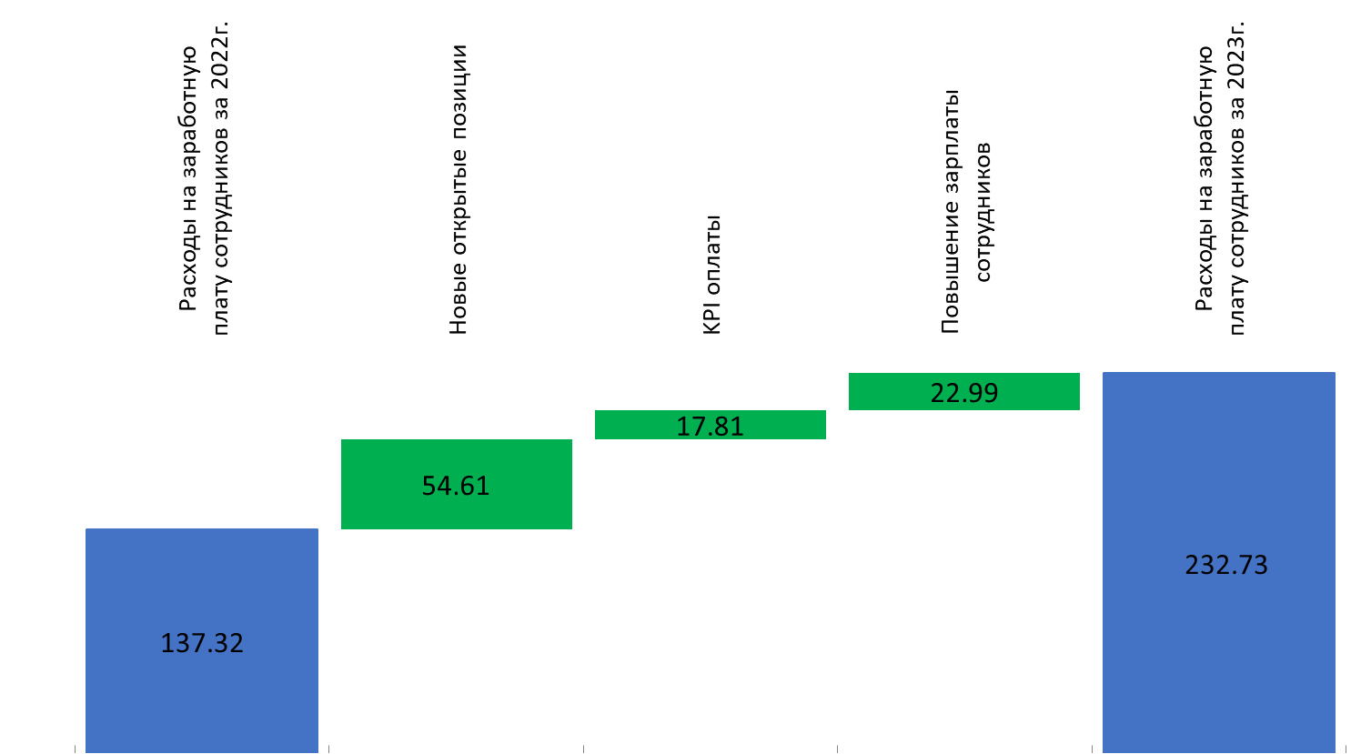
Анализ расходов заработный платы сотрудников за 2023г.

Slide 15
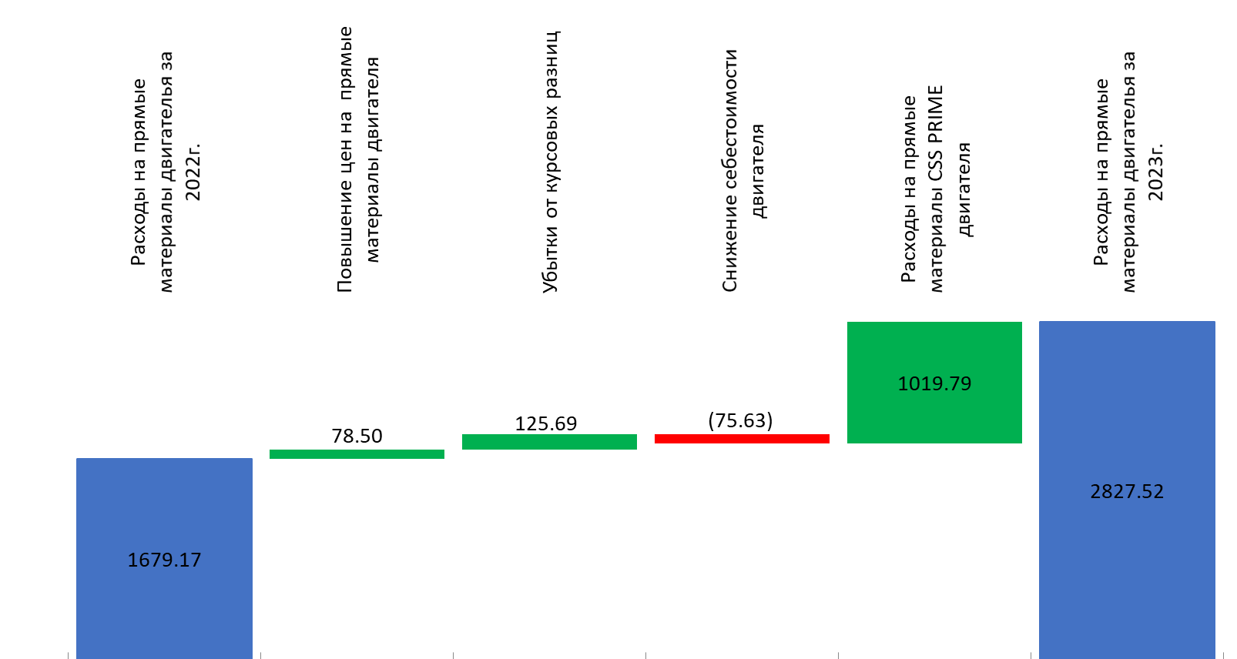
Анализ расходов прямых материалов двигателя за 2023г.

